Slide 1

C# 프로젝트 발표
이름 : 정태민
https://github.com/aquisto535/C-Sharp/tree/main/easyCareApp

Slide 2
발표 개요
프로젝트 도전과제 설명
원격진료시스템 구현
도전과제 구현 방식
환자 정보 화면
웹캠을 통한 원격진료화면
보완점
캡처화면 범위 설정 문제
다중 카메라 사용

Slide 3
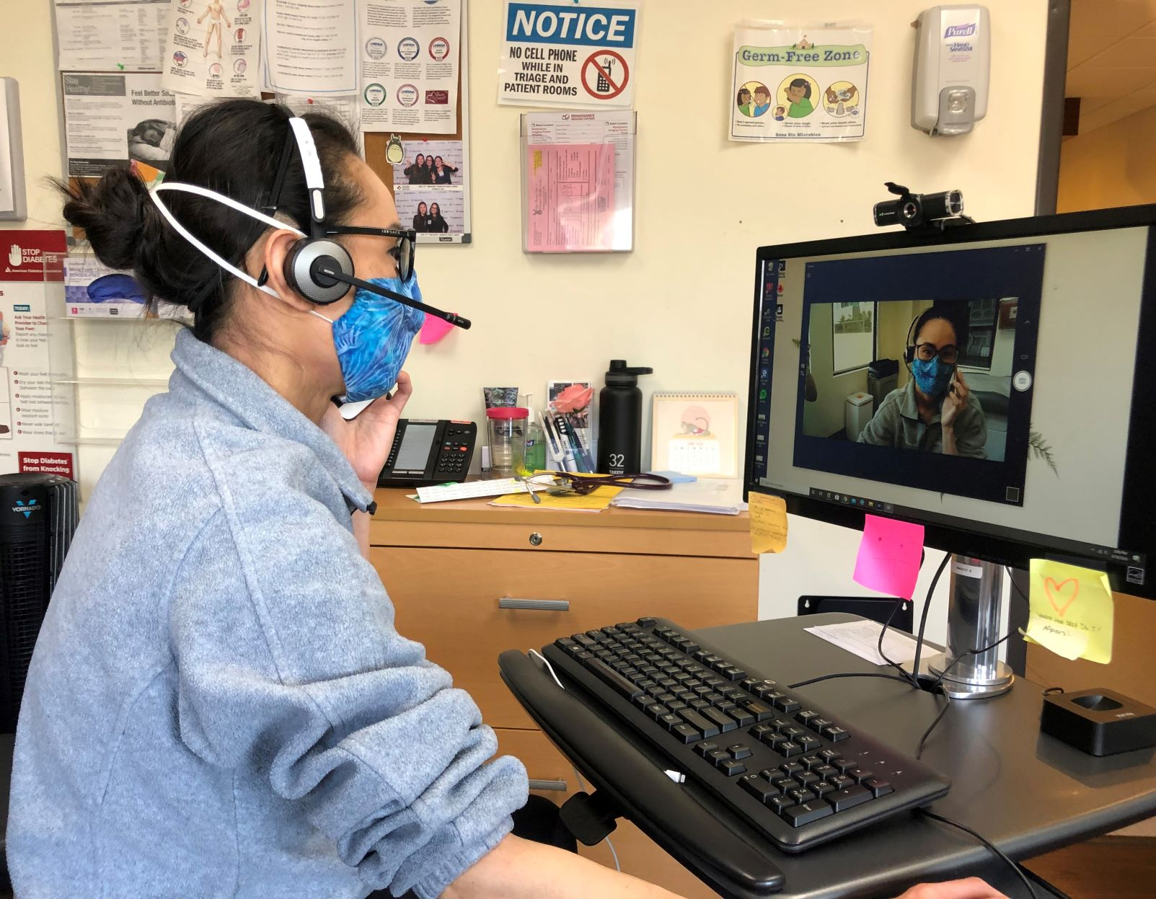
프로젝트
도전 과제
:원격진료시스템

Slide 4
도전과제 구현 방식

Slide 5
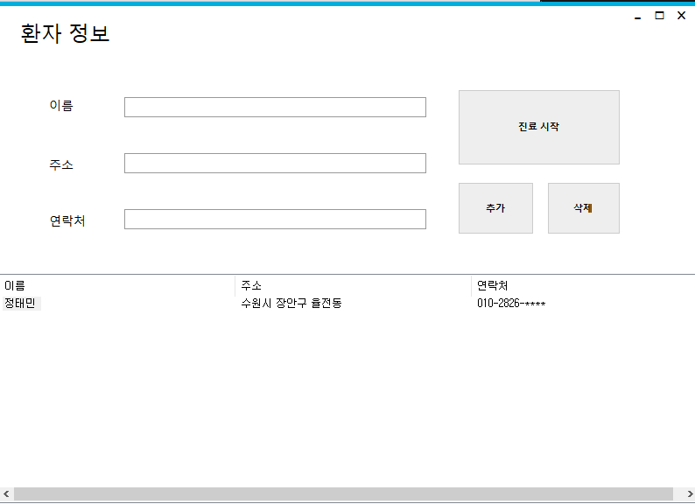
환자
정보창
항목 1
항목 2
39
4
29
27
4
5
20
환자 정보를 기록 및 저장, 삭제가 가능하도록 설정
진료 시작 버튼을 통해 환자와 원격진료화면으로 전환 가능
35
5
25
22
15
10분
20분
30분
40분

Slide 6
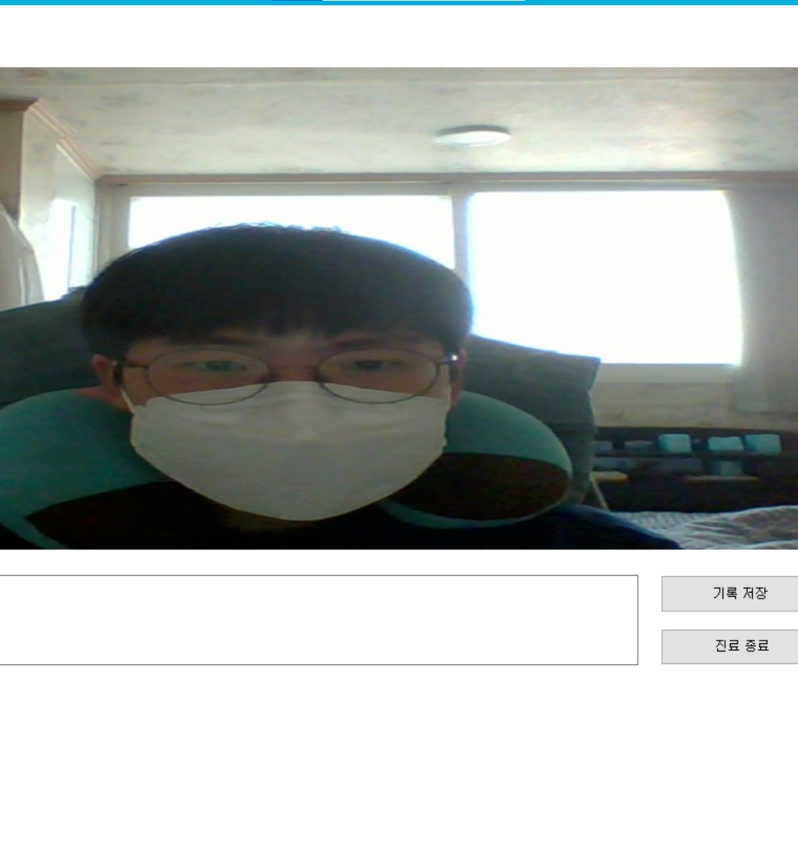
진료화면
웹캠 화면과 텍스트박스, 기록저장 버튼과 진료종료 버튼으로 구성
의사가 진료 중에 화면과 메모로 진료 기록을 남길 수 있도록 설정

Slide 7
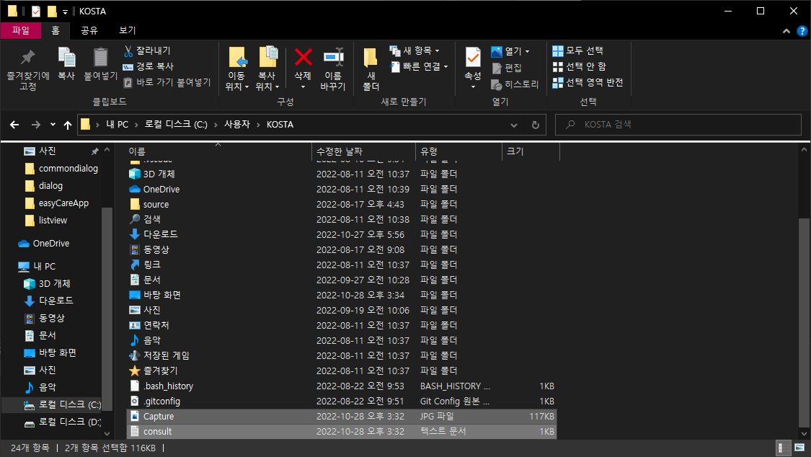
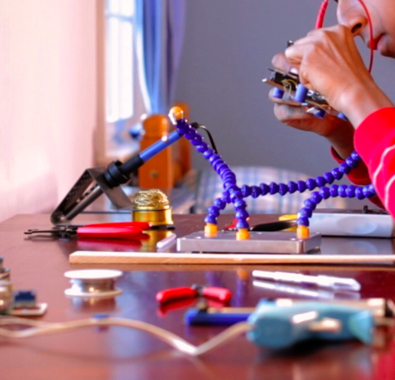
유레카! 알아낸 것
실험을 통해 무엇을 배웠나요?
여기에 텍스트를 입력하세요 여기에 텍스트를 입력하세요
여기에 텍스트를 입력하세요
여기에 텍스트를 입력하세요 여기에 텍스트를 입력하세요

Slide 8
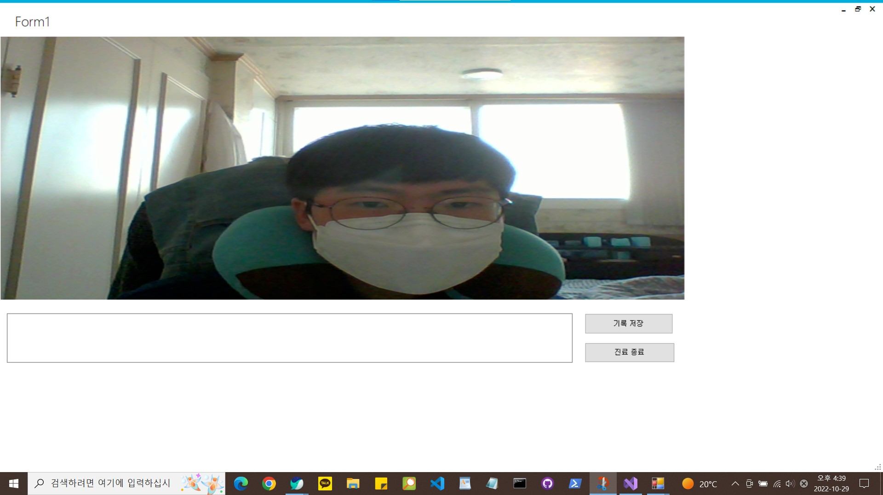

다음으로 할 일
밝혀진 사실을 가지고 무엇을 할 계획인가요? 자신의 연구/결과를 어떻게 더 발전시킬 건가요?

Slide 9
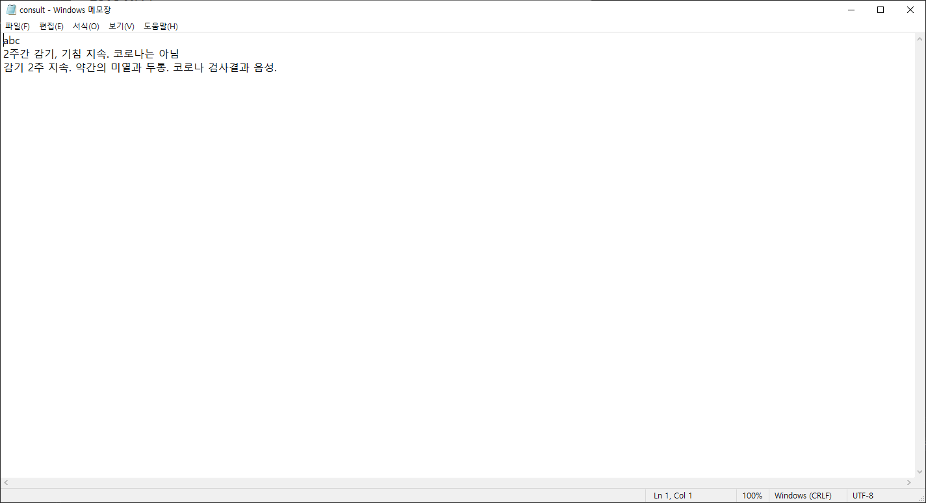
실험
데이터
항목 1
항목 2
39
4
29
27
4
5
20
35
5
실험에서 얻은 정보를 기록하세요
25
22
15
10분
20분
30분
40분
표 또는 그래프를 사용하여 연구 결과를 표현하세요

Slide 10
보완할 점

Slide 11
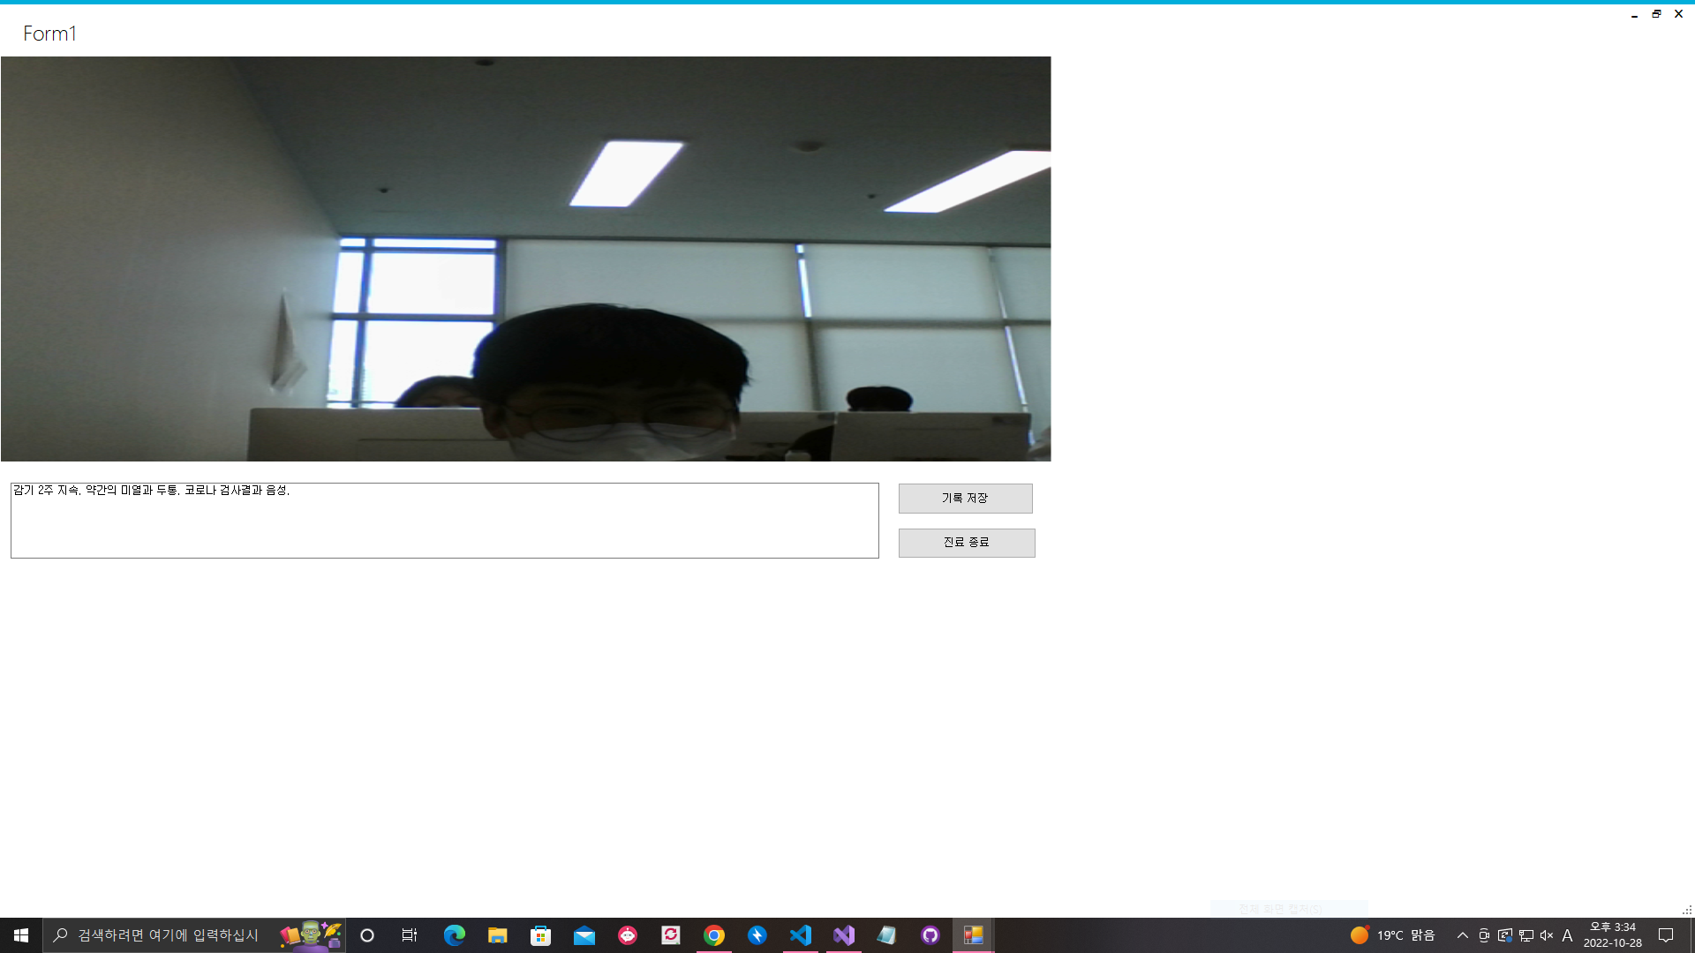
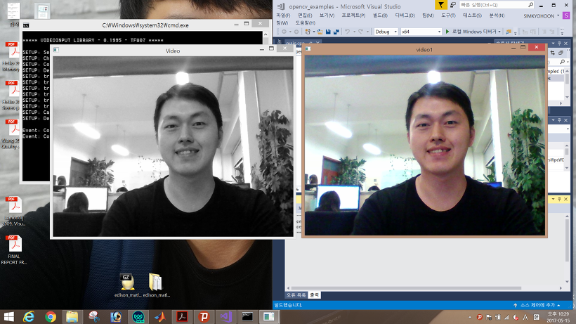
보완점 1 : 캡쳐화면의 범위 설정 문제 범위 설정 문제

Slide 12
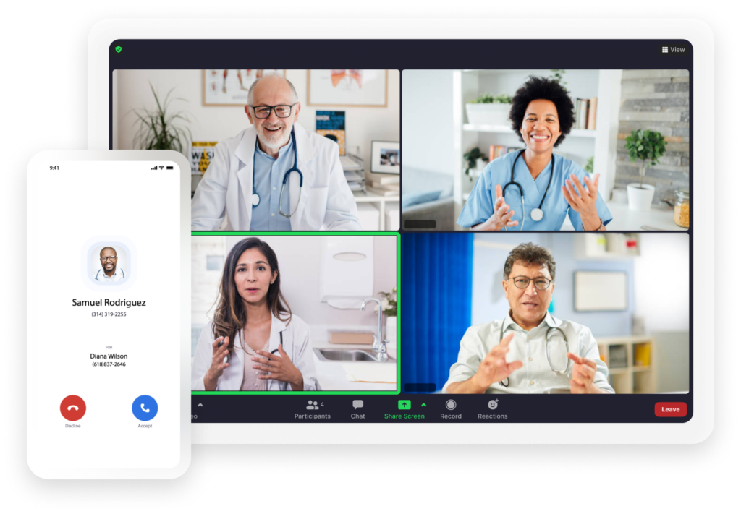
보완점 2: 다중 카메라 사용

Slide 13
감사합니다

